Slide 1
Абстракція.
Абстрактні класи та інтерфейси.

Slide 2
Обзор, цель и назначение урока
Рассмотрение абстрактных классов.
Рассмотрение интерфейсов.

Slide 3
План
1. Абстрактные классы.
2. Интерфейсы.
3. Парадигма ООП - абстракция
4. Паттерн внедрение зависимости

Slide 4

Вначале работаем с конкретными какими-то объектами, а потом их пытаемся как-то классифицировать. Например млекопитающие – это абстрактное понятие всех животных которые питаются молоком
….
Почему отражают природу глубже полнее вернее. Потому что абстракция –ээто такой высокий уровень, это результат очень серьезного анализа какой-то конкретики, объектов из объективной реальности материального мира….
Вначале созерцаем мир , а потом находим общими критерии на основании которых формируются какие-то классификации, какие-то абстракции
Мы изучаем ООП. Зачем оно разрабатывалось. Для того чтобы мы могли языком жизни, объективной реальности описывать и представлять все эти сущности, которыми мы манипулируем в виртуальной реальности
Потом что правдой очень сложно программировать. Правда – это есть техническая сложная терминология , которую нам удалось выразить в виртуальных абстрактных представлениях жизненной сущности. И все наши классы которые мы будем использовать разделяются на 2 группы:
Конкретные классы , кот мы использовали до сегодняшнего дня
Абстрактные классы с кот мы познакомимся сегодня

Slide 5
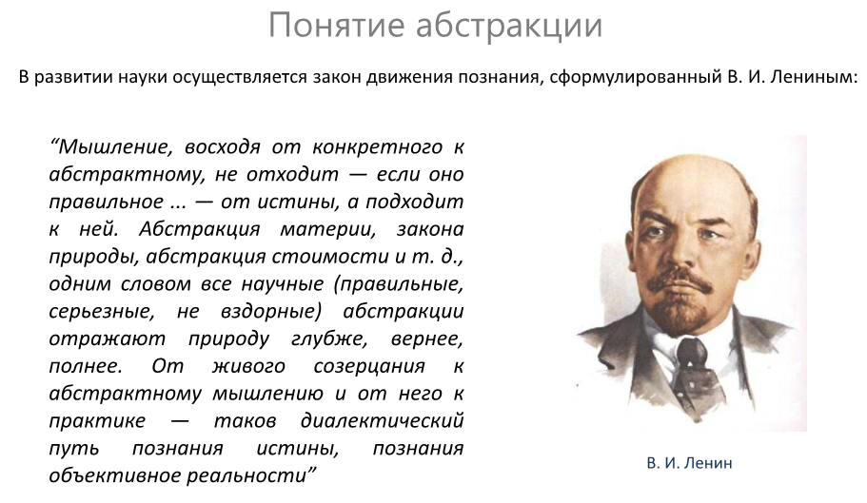

Slide 6
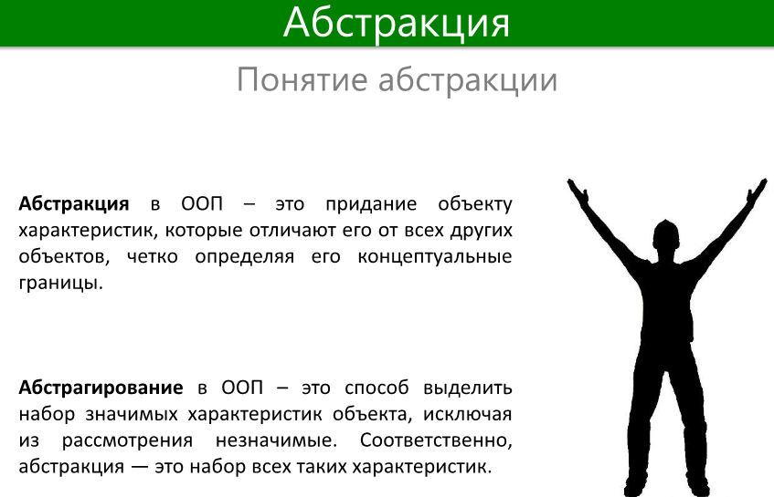

Slide 7
Абстракция. Понятие абстракции
Абстракцию более детально разбираем на курсе проектирования и по патерн проектированию. Сейчас разберем в простой манере
Абстракция — в объектно-ориентированном программировании это придание объекту характеристик, которые отличают его от всех других объектов, четко определяя его концептуальные границы.
Например , я говорю угадай объект : у него 4 колеса, фары, двери…. Конечно же это машина . Важно понять, что красота любой конструкции, а тем более красота виртуальных конструкций – такие как большие объёмы программного кода, диаграммы классов-
Они определяются концептуальной целостностью этих программных конструкций. Концептуальная целостность - это правильное и красивое выражение вот этой проекции, которая приходит к нам с объективной реальности и реализуется нами программистами в виртуальной реальности. Если мы не понимаем не манипулируем абстракциями в объективной реальности, то как это всё сможем описать в виртуальной реальности ПОЭТОМУ
Абстракция –это не только какие-то синтаксические конструкции, какие- шаблонные фразы (например вот абстракция –это собирательное понятие ) , это еще и жизненная философия

Slide 8
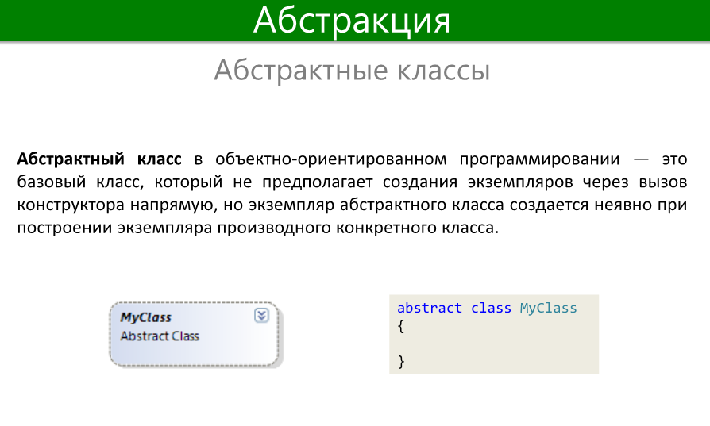

Slide 9
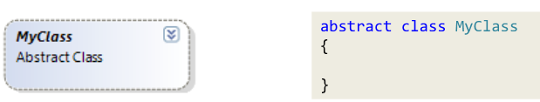
Абстрактные классы
Абстрактный класс в объектно-ориентированном программировании—это базовый класс, который не предполагает создания экземпляров через вызов конструктора напрямую ,но экземпляр абстрактного класса создается неявно при построении экземпляра производного конкретного класса.
В ООП есть два вида классов: конкретные (обычные) и абстрактные. Может быть либо конкретика либо абстракция.
Понимать что мы будем описывать этими абстрактными классами, какие-то общие концепции, именно то общее которое имеется у всех семейств, например автомобилей , животных
От базовых классов можно только наследоваться, но можем к ним приводиться (приведение к базовому типу)
но экземпляр абстрактного класса создается неявно при построении экземпляра производного конкретного класса. В некоторых языках удобно представлять граф наследования как отдельными объектами

Slide 10
Основная идея абстракции
Основная идея абстракции состоит в том, чтобы отделить способ использования составных объектов данных от деталей их реализации, в виде более простых объектов, подобно тому, как функциональная абстракция разделяет способ использования функции и деталей её реализации, в терминах более примитивных функций, таким образом, данные обрабатываются функцией высокого уровня с помощью вызова функций низкого уровня.

Slide 11
Абстрактные классы
Абстрактные классы реализуют на практике один из принципов ООП - полиморфизма. Абстрактный класс может содержать (и не содержать) абстрактные методы и свойства. Абстрактный метод не реализуется для класса, в котором описан, однако должен быть реализован для его неабстрактных потомков. Абстрактные классы представляют собой наиболее общие абстракции, то есть имеющие наибольший объем и наименьшее содержание.
Ключевое слово abstract может использоваться с классами, методами, свойствами, индексаторами и событиями.

Slide 12
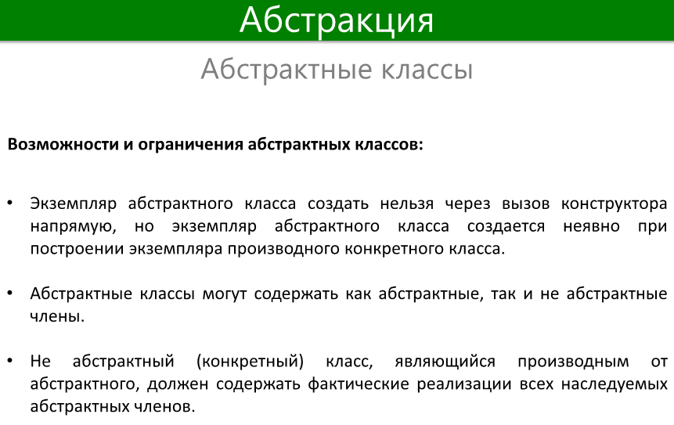

Slide 13
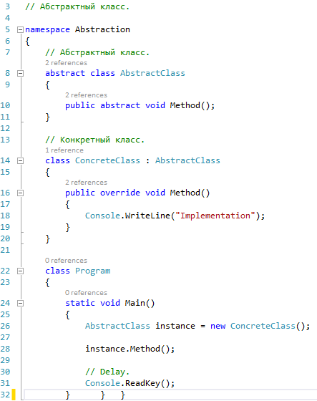
Абстрактный класс 001_Abstraction
На самом деле пустых методов нет и фактически на 10 строке будет
public virtual void Method() {}
ЗАПОМНИМ: Технически абстрактных методов не существует , а логически существуют
Для того чтобы реализовать абстрактные методы из базового класса мы переопределяем его в производном классе
На 26 строке создаем экземпляр класса ConcreteClass и приводим его к абстрактному базовому типу AbstractClass.
Если бы мы написали
ConcreteClass instance = new ConcreteClass();
То было бы не правильно с точки зрения мышления , с точки зрения абстракции. Зачем тогда абстракция .
Абстракция должна сформировать собирательное понятие и конкретика всё равно должна представиться абстракцией
Когда мы создаем экземпляры конкретных классов которые реализуют абстрактные классы либо наследуются от абстрактных классов, то мы всегда должны приводить их к базовому абстрактному типу , потому что так правильно
На 28 строке мы вызываем на экземпляре instance реализацию этого абстрактного метода с16 строки

Slide 14
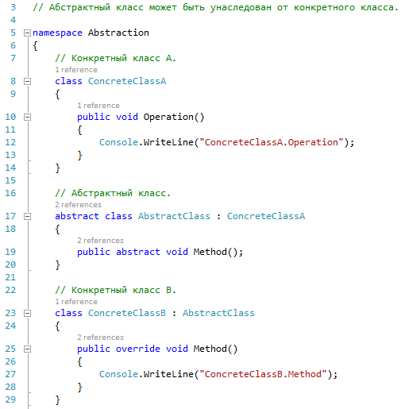
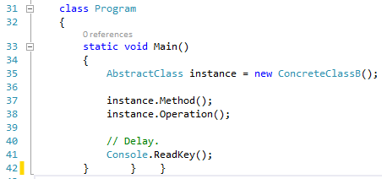

Наследование абстрактного класса от конкретного класса. 002_Abstraction
На 17 строке создается абстрактный класс AbstractClass который наследуется от конкретного класса ConcreteClassA
Это значит что абстракция вбирает в себя готовую конкретику. Например ноутбук – это абстракция , но она состоит из конкретных маленьких частей и эти части разрабатывались разными компаниями.
Важно заменить: в C# отсутствует множественное наследование – мы не можем один класс унаследовать от нескольких классов
Мы понимаем , что метод из базового класса попадает (наследуется)на 18 строку.
На 19 строке создается открытый абстрактный метод ( но помним что абстрактных методов не существует – это чисто абстрактные методы)
На 23 строке создаем еще один конкретный класс ConcreteClassB , который наследуется от абстрактного классаAbstractClass. Операция (метод) Operation() тоже насквозь будет унаследована
На 25 строке реализуем метод из базового абстрактного класса
Если есть абстрактный метод то обязательно надо в конкретном наследуемом классе написать реализацию.
Если убрать реализацию метода на 25 строке то будет ошибка уровня компиляции
'Abstraction.ConcreteClassB' does not implement inherited abstract member - 'Abstraction.ConcreteClassB' не реализовал абстрактный член- метод
На 35 строке создаем экземпляр класса ConcreteClassB‘ приводим его к базовому абстрактному типу AbstractClass
На 37 строке вызываем реализацию абстрактного метода
На 38 строке –вызываем унаследуемую операцию из самого верхнего конкретного класса
Этот пример показывает то , что абстрактные классы позволяют не только от них наследоваться другим классам, но они могут и сми наследоваться как от абстрактных классов так и от конкретных классов

Slide 15
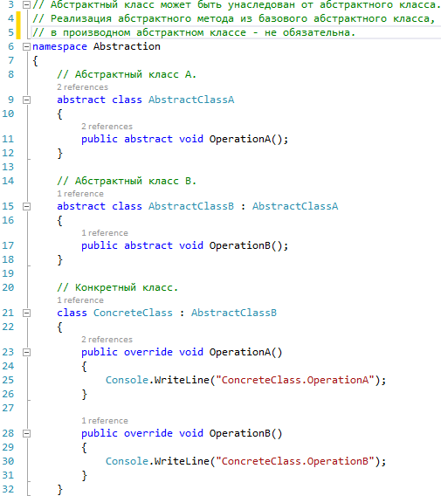
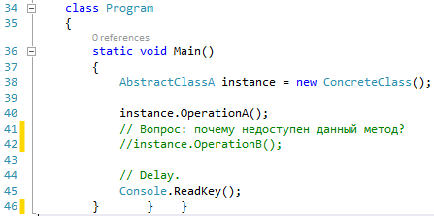
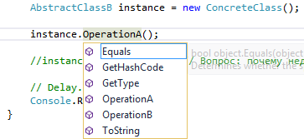
В AbstractClassB два абстрактных метода.
Здесь мы формируем собирательную абстракцию из существующих. В конкретном классе ConcreteClass реализуются эти два метода
Реализация абстрактного метода из базового абстрактного класса, в производном абстрактном классе - не обязательна. Но в конкретном классе обязательна
На 38 строке создаем экземпляр класса ConcreteClass приводим его к базовому абстрактному типу AbstractClassА
На 42 строке ошибка – потому что за счет приведения типов OperationB() инкапсулировался

Slide 16
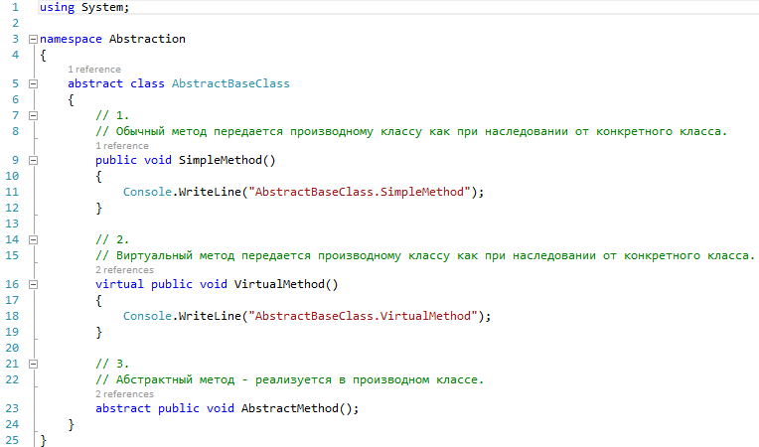
Какие методы можно создавать в абстрактных классах
В производных классах мы можем создавать:
Обычные методы заместить
Виртуальнве методы переопределить и заместить тоже если не укажем override это отделная форма перекрытия – это на профешинал-курсе рассмотрим
Абстрактные методыреализуем абстракцию (материализуем)

Slide 17
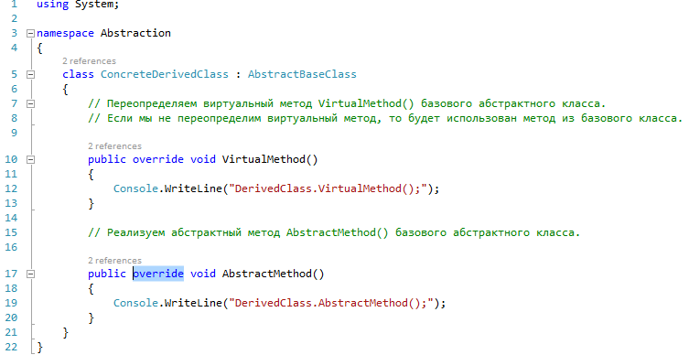
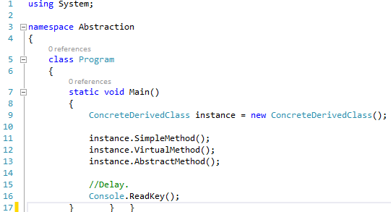


Slide 18
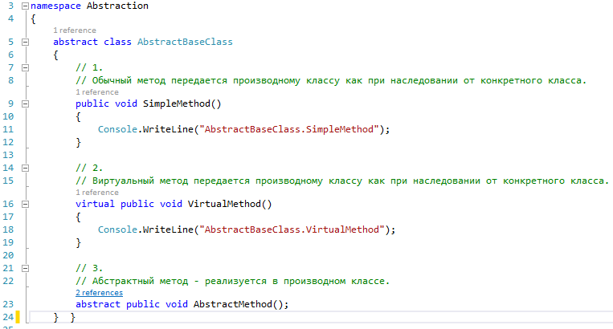

Slide 19
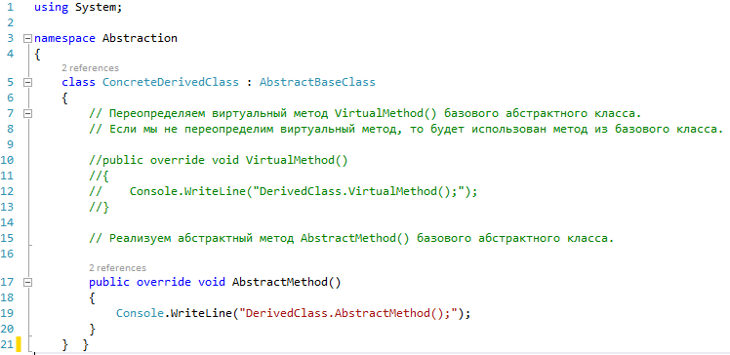
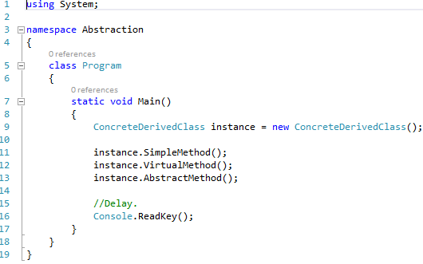

На 17 строке мы реализуем абстрактный метод
Почему на 17 строке мы пишем override. Потому что технически абстрактных методов не существует . Абстактные методы – это чисто виртуальные методы с пустыми телами

Slide 20
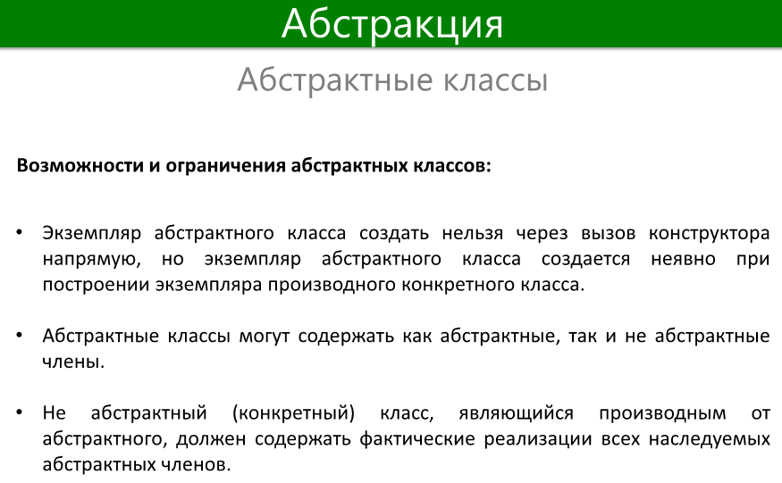

Slide 21
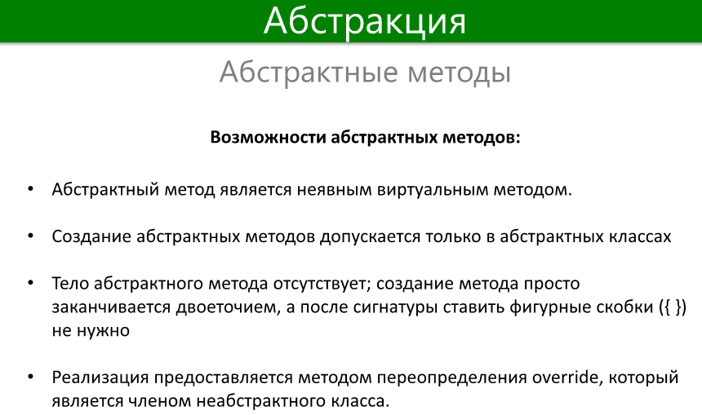

Slide 22
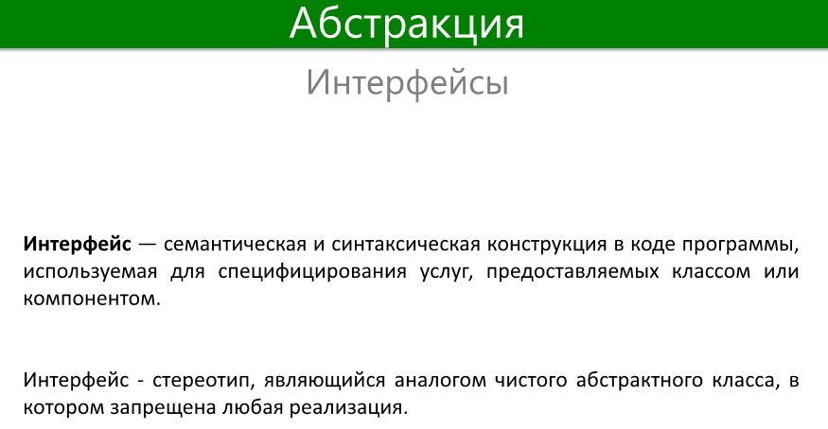

Slide 23
Интерфейсы
Интерфейс— это набор сигнатур методов
Сигнатура – это имя метода и принимаемые параметры
В С-шарп имеется специальная конструкция , которая имитирует такие чистые абстрактные классы только с одними абстрактными методами . И никак реализаций эта конструкция не может
Интерфейс— семантическая и синтаксическая конструкция в коде программы, используемая для специфицирования услуг, предоставляемых классом или компонентом.
Интерфейс- стереотип, являющийся аналогом чистого абстрактного класса, в котором запрещена любая реализация.

Slide 24
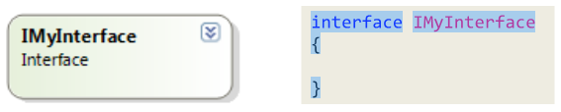
Создание интерфейсов
Для имени интерфейса следует применять в качестве префикса букву "I".
Это подсказывает, что данный тип является интерфейсом.
Интерфейс содержит только абстракцию.
Интерфейс представляет собой стереотип

Slide 25
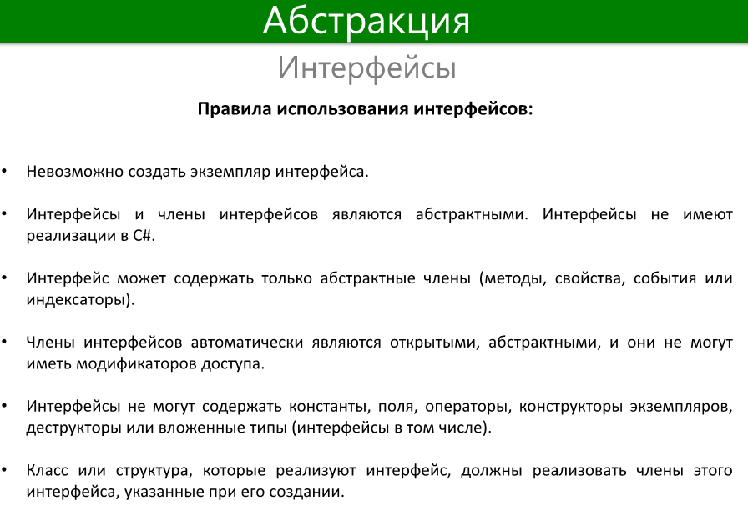

Slide 26
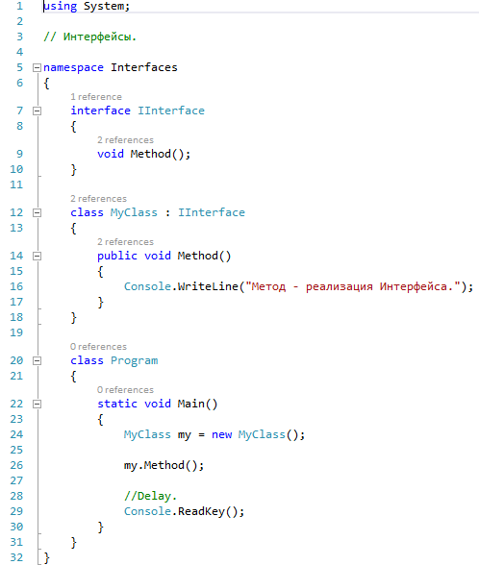
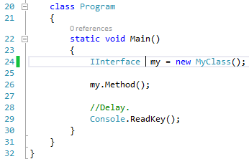
Пример1 001_Interfaces
На 9 строке мы можем не писать слово abstract и так понятно что в интерфейсах только абстрактные методы.
Можно сказать: интерфейсы наследуются или интерфейсы реализуются. Поэтому не смотря что стоит знак наследования говорим : на 12 строке реализуем интерфейс IInterface в классе
MyClass Поэтому на 12 строке создаем класс , который реализует интерфей
На 14 строке мы реализуем метод Method() интерфейса IInterface
Тоже правильно

Slide 27
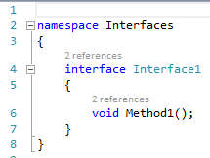
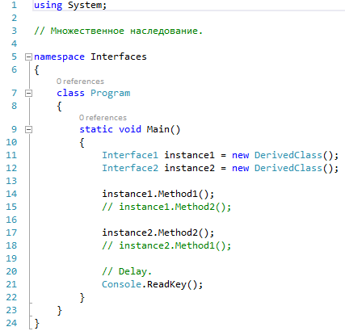
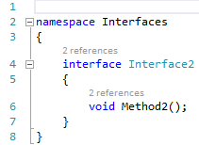
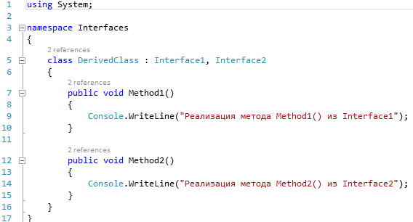

Пример2 Множественное наследование реализации 002_Interfaces

Slide 28
Множественное наследование реализации 002_Interfaces
Если рассуждать то интерфейсы к ООП относятся частично. Они как конструкции языка изначально должны применяться к компонентному программированиюю И в чистом ООП должны давать предпочтение абстрактным классам. Почему?. Случись вносить какие-то изменения и модификации в архитектуру то абстрактный класс проще расширить функциональностью какой-то и исправить какие-то архитектурные недочеты и ошибки
Но если вы уже используете интерфейсы – внести изменения будет крайне сложно. И поэтому для того чтобы пользоваться интерфейсами нужно обладать достаточно хорошим мышлением чтобы уметь формировать действительно фундаментальные абстракции. Именно те абстракции которые будут незыблемы , неизменны , что потом не прийдется это все переписывать и тратить очень большие деньги
С С шарп не существует так такового чистого множественного наследования. У нас есть наследование абстракции и наследование реализации. От интерфейса унаследовать реализации. Не возможно.
Поэтому в С-шарп не существует множественного наследования реализации.
Наследование абстракций от интерфейсов существует
Когда программисты говорят множественное наследование то подразумевают наследование реализации

Slide 29
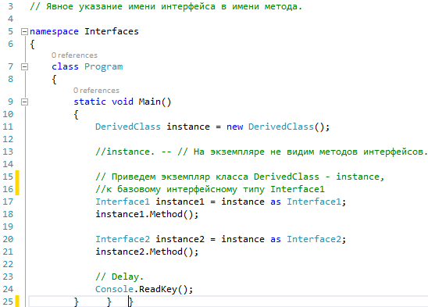
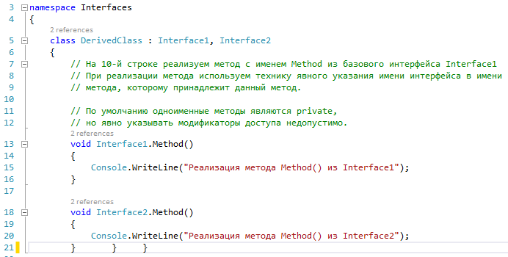
Техника явного указания имени интерфейса в имени метода 003_Interfaces
Пример 3
В данном примере в обеих интерфейсах методы с одинаковым именем.
Техника называется Явное указание имени интерфейса в имени метода , которому он принадлежит
Обратить внимание Не имеют спецификаторов доступа

Slide 30
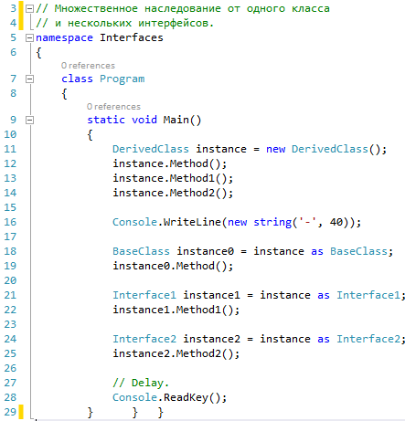
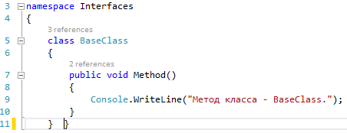
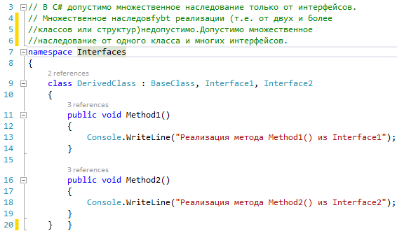

Множественное наследование от одного класса и многих интерфейсов. 004_Interfaces
Пример 4

Slide 31
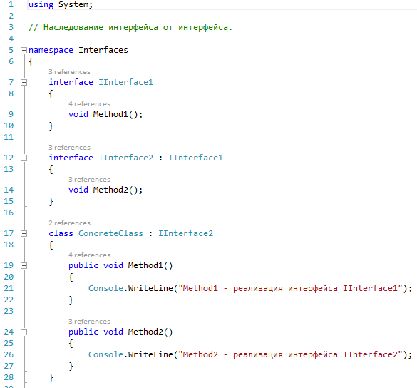
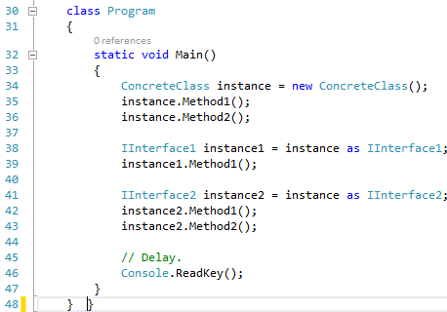
Наследование абстракции
IInterface2 по весу больше чем IInterface2. Поєтому IInterface1 наз. Узким интерфейсом , а IInterface2 наз широким интерфейсом 555555555555555555556

Slide 32
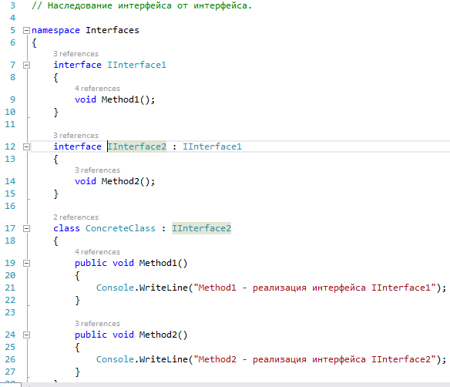
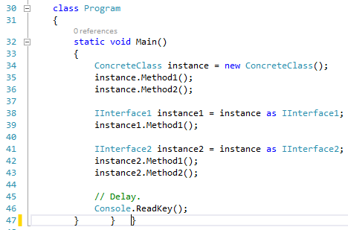
Наследование интерфейса от интерфейса
vg

Slide 33
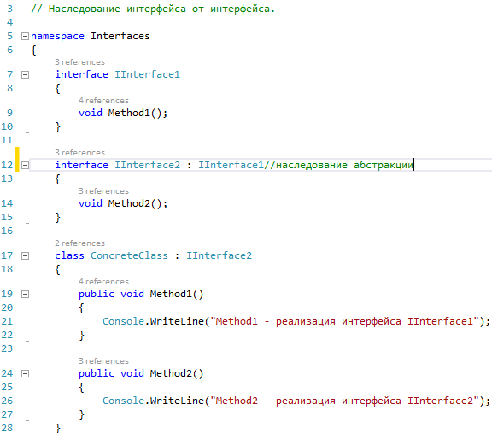
Наследование интерфейса от интерфейса – пример5
IInterface2 по весу больше чем IInterface2. Поєтому IInterface1 наз. Узким интерфейсом , а IInterface2 наз широким интерфейсом

